Slide 1
专题五、文件高级应用

Slide 2
提纲
文件操作基础回顾
基本二进制文件读写
二进制文件的高级应用
图片、音乐等文件识别
CAD图形编辑器
BMP图像文件

Slide 3
要点
文件操作基础回顾文件、存储、文件缓冲系统及其工作原理
理解二进制文件及基本操作：打开、关闭、读写函数
有哪些高级应用：二进制文件类型识别、CAD图形编辑器、BMP图像文件等

Slide 4
一、文件基础与二进制文件
文件基本概念
文本文件与二进制文件的区别
缓冲文件系统与文件操作基本原理
文件类型的数据结构

Slide 5
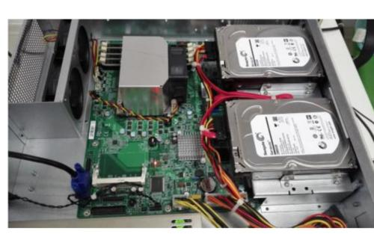
文件的概念
文件：操作系统中的文件是指驻留在外部介质（如磁盘等）中的一个有序数据集。
各种类型的文件
程序文件：源文件、目标程序、可执行程序
数据文件（输入/输出）: 文本文件、图像文件、声音文件、可执行文件等
文件的特点:
数据永久保存；数据长度不定；数据按顺序存取

Slide 6
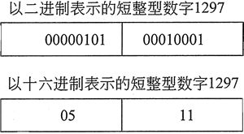
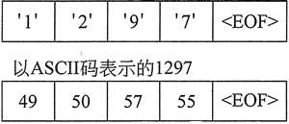
文本文件和二进制文件的区别
字节
字节
字节
字节
字节
字节
. . . . . . . .
Ｃ语言中的文件是数据流(由一个个的字节数据组成)
文件的两种数据形式：
ASCII码 （文本文件 text stream）字符流
二进制码（二进制文件 binary stream）二进制流
二进制文件是直接把内存数据以二进制形式保存。
例如：整数1297的表示
4个字符
二进制
ASCII表示

Slide 7
缓冲文件系统
由于磁盘速度慢
直接把数据写到磁盘效率很低
由操作系统
自动完成
数据
缓冲器
……
程序控制
……
文件
512字节
内存单元 内存单元

Slide 8
缓冲文件系统
向磁盘输出数据：
数据 缓冲区，装满缓冲区后 磁盘文件。
从磁盘读入数据：先一次性从磁盘文件将一批数据输入到缓冲区，然后再从缓冲区逐个读入数据到变量。
读入
写入
由操作系统自动完成
数据
缓冲器
……
程序控制
……
文件
512字节
用什么标识
文件名
内存单元 内存单元

Slide 9
缓冲文件与文件类型指针
用文件指针指示文件缓冲区中具体读写的位置
FILE *fp;
fp
由操作系统自动完成
数据
缓冲器
……
程序控制
……
文件
512字节
同时使用多个文件时，每个文件都有缓冲区，用不同的文件指针分别指示。

Slide 10
文件类型指针
如何使fp与具体文件挂钩?
FILE * fp
指向文件缓冲区，通过移动指针实现对文件的操作
fp
由操作系统自动完成
数据
缓冲器
……
程序控制
……
文件
512字节
同时使用多个文件时，每个文件都有缓冲区，用不同的文件指针分别指示。

Slide 11
文件处理步骤
四个步骤：
fopen
② 打开文件：文件指针指向磁盘文件缓冲区
① 定义文件指针
③ 文件处理：文件读写操作
④ 关闭文件
fclose

Slide 12
二进制文件打开方式
fp=fopen("f12-2.txt","wb")
文件打开方式参数表

Slide 13
二进制文件读写与打开方式
if 读文件
指定的文件必须存在，否则出错；
if 写文件(指定的文件可以存在，也可以不存在)
if 以 "wb" 方式写
if 该文件已经存在
原文件将被删去重新建立；
else
按指定的名字新建一个文件；
else if 以 "ab" 方式写
if 该文件已经存在
写入的数据将被添加到指定文件原有数据的后面，不会删去原来的内容；
else
按指定的名字新建一个文件（与“w”相同）；
if 文件同时读和写
使用 “rb+”、“wb+" 或 "ab+" 打开文件

Slide 14
打开文件和关闭文件
if((fp=fopen("f12-2.txt","wb")) == NULL){
printf("File open error!\n"); exit(0);
}
fopen("文件名"，"文件打开方式")
使文件指针与相应文件实体对应起来
程序对文件指针进行操作，即fp代表磁盘文件
函数fopen() 的返回值
执行成功，则返回包含文件缓冲区等信息的FILE型地址，赋给文件指针fp
不成功，则返回一个NULL（空值）
exit(0)：关闭所有打开的文件，并终止程序的执行
参数0表示程序正常结束；非0参数通常表示不正常的程序结束

Slide 15
关闭文件
if( fclose(fp) ){
printf( "Can not close the file!\n" );
exit(0);
}
fclose(文件指针)
把缓冲区中的数据写入磁盘扇区，确保写文件的正常完成
释放文件缓冲区单元和FILE结构体，使文件指针与具体文件脱钩。
函数fclose() 的返回值
返回0：正常关闭文件
返回非0：无法正常关闭文件

Slide 16
二进制文件读写函数
字符读写函数: fgetc() / fputc()
字符串读写函数：fputs() / fgets()
格式化读写函数：fscanf() / fprintf()
二进制读写函数：fread ()/ fwrite()
其他相关函数：
检测文件结尾函数feof()
检测文件读写出错函数ferror()
清除末尾标志和出错标志函数clearerr()
文件定位的函数fseek() 、rewind() 、ftell()

Slide 17
二、二进制文件及读写操作
2.1 二进制文件及读写操作
2.2 举例：二进制文件的复制

Slide 18

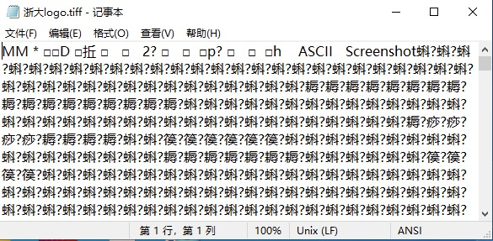
2.1 二进制文件
如何理解二进制文件
二进制文件是用特定软件以二进制方式（非文本方式）生成的文件，比如：
图片文件、视频文件、音乐文件、Doc文件、excel文件、ppt文件、可执行文件等
二进制文件无法用文本查看器打开（显示乱码）
可以直接看文件的二进制信息
乱码啦

Slide 19
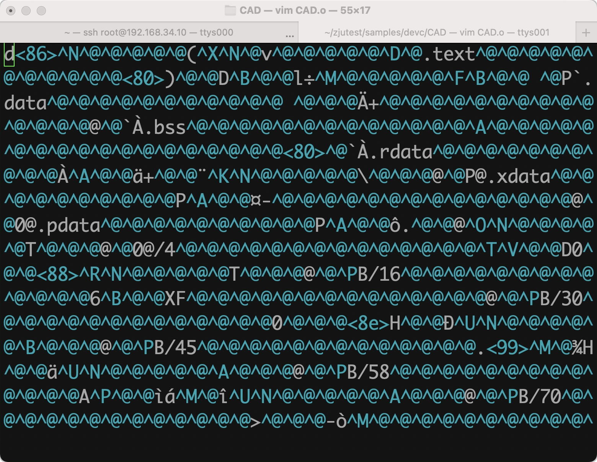
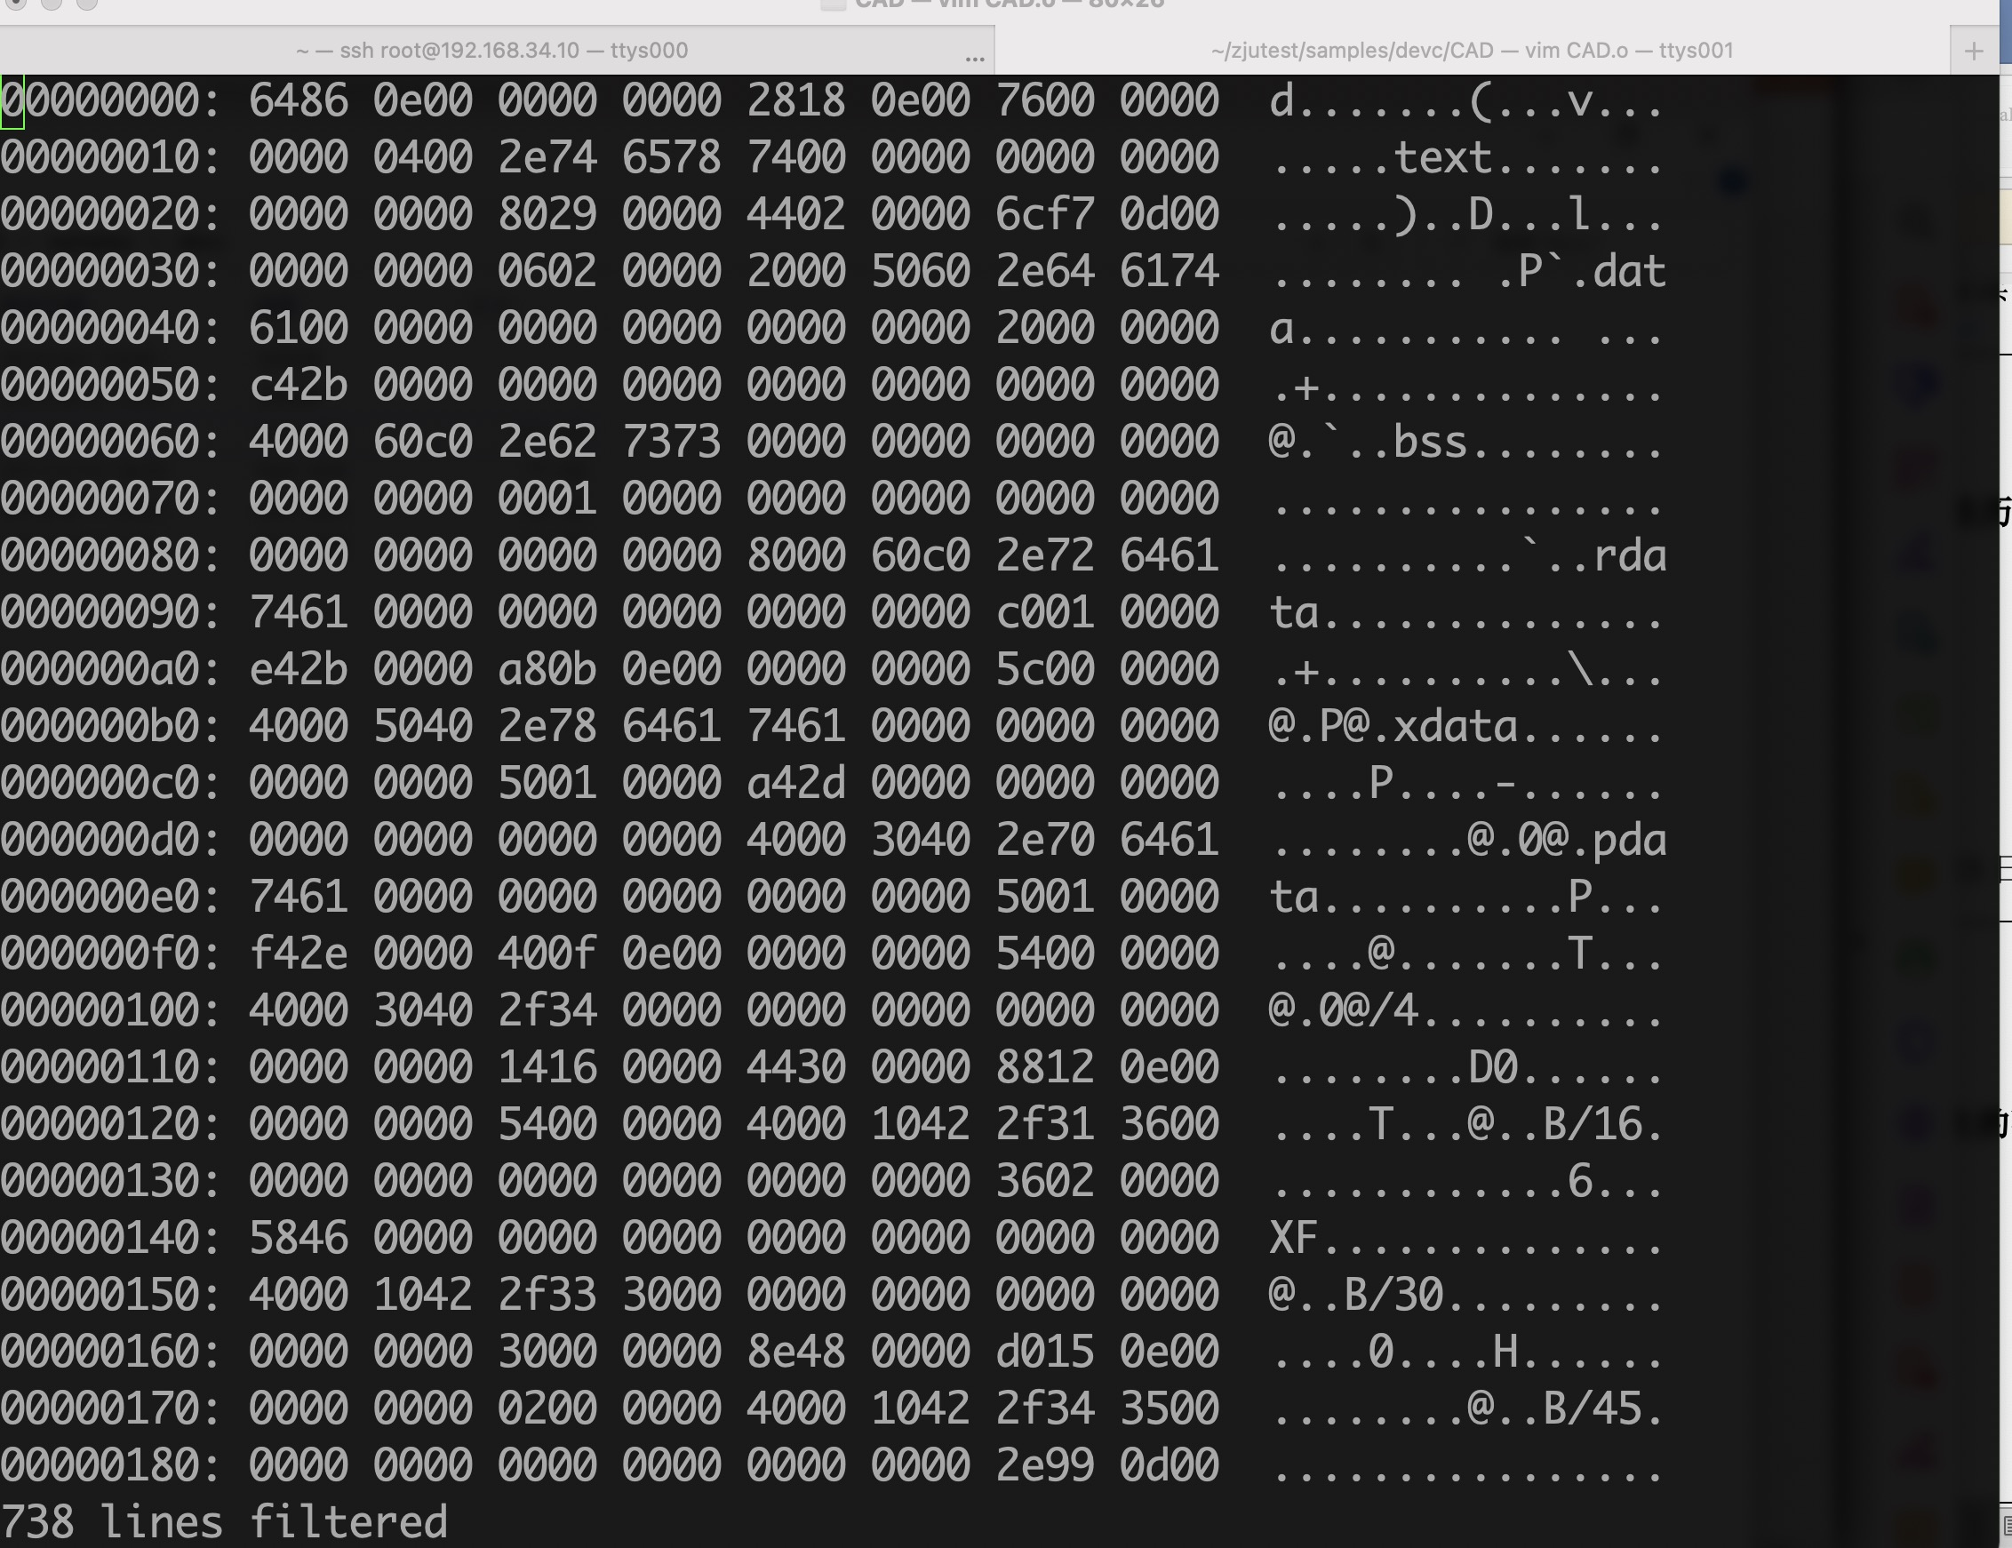
查看二进制
有多种工具，如文本编辑工具sublime、notepad++或者用vim命令，如下
$ vim test.bmp
# :%!xxd
# :%!xxd -r
:%!xxd -r
或用C语言实现二进制的查看输出
:%!xxd

Slide 20
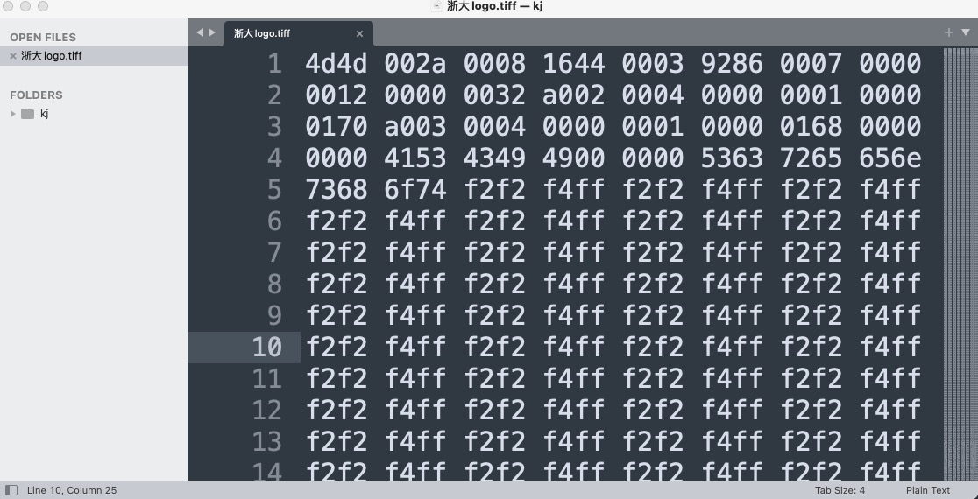
查看二进制
浙大logo.tiff
用sublime打开看的结果

Slide 21
二进制操作两个函数：数据块读写fread()和fwrite()
fread(buffer, size, count, fp);
从二进制文件中读入一个数据块到变量
fread的返回值为实际读入的元素个数
fwrite(buffer, size, count, fp);
向二进制文件中写入一个数据块
返回值为实际写入的元素个数
buffer：指针，表示存放数据的首地址；
size：数据块的字节数
count：要读写的数据块块数
fp：文件指针

Slide 22
2.2命令行方式实现的二进制文件复制
命令行方式：
int main(int argc, char *argv[])
FILE *infile, *outfile;
二进制读 ："rb"
infile=fopen(argv[1], “rb”); //二进制打开读方式
二进制写："wb"
outfile=fopen(argv[2], “wb”);//二进制打开写方式

Slide 23
copy命令
例1:代码 mcopy.c
见ex22
#include <stdio.h>
#include <stdlib.h>
#define MAXLEN 1024
int main(int argc, char *argv[]){
FILE *infile,*outfile;
int rc;
if( argc < 3 ) {
printf("usage: %s %s\n", argv[0], "infile outfile");
exit(1);
}
outfile = fopen(argv[2], "wb" );
infile = fopen(argv[1], "rb");
unsigned char buf[MAXLEN];
if( outfile == NULL || infile == NULL ) {
printf("%s, %s",argv[1],"not exit\n");
exit(1);
}
/*续*/
while( (rc = fread(buf,sizeof(unsigned char), MAXLEN,infile)) != 0 )
{
fwrite( buf, sizeof( unsigned char ), rc, outfile );
}
fclose(infile);
fclose(outfile);
system("PAUSE");
return 0;
}
命令名：mcopy
格式：mcopy file1 file2
mcopy a.c b.c
mcopy a.jpg b.jpg

Slide 24
说明
fread和fwrite的参数完全一样。
在实际进行文件读写之前，应该先弄清文件数据的数据结构，这样就可以根据数据结构来设计与文件数据一致的结构体，一次性读入或写入数据。
而不需要每次从二进制文件中读写一小块儿数据，从而避免出错，同时也避免多次的循环读写，加快读写速度。

Slide 25
三、文件高级应用
3.1 识别文件类型
3.2 CAD图形编辑器
3.3 BMP图像文件

Slide 26
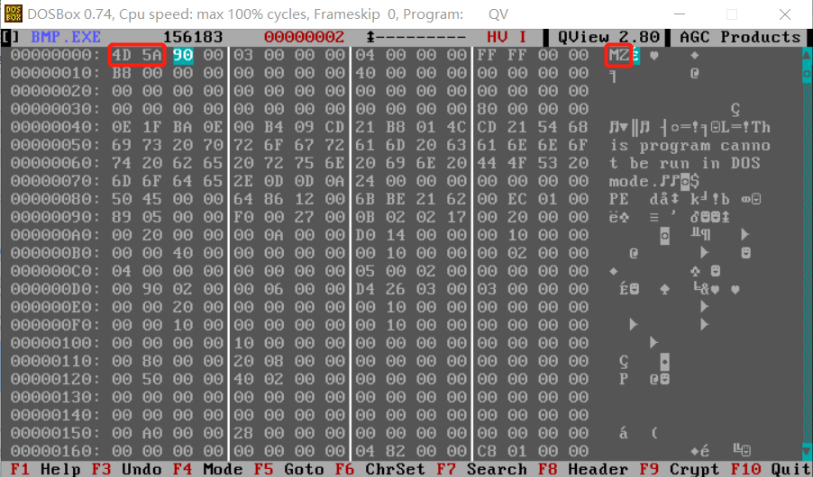

3.1 识别文件
示例ex31
通过分析文件二进制识别一个文件的类型
例：Windows PE文件(可执行的文件，如exe、dll、ocx、sys、com)的头文件必定以0x4D5A(即字符MZ)开头，如右图所示 →
JPEG文件则以FFD8开头
如下图所示

Slide 27
C语言实现查看二进制
seefile.c
#include <stdio.h>
#include <ctype.h>
#include <string.h>
#define MAXLEN 100
int DISPLAY = 80;
int PAGE_LENGTH = 20;
int main(int argc,char *argv[]){
char filename[MAXLEN];
FILE *pfile = NULL;
unsigned char buffer[DISPLAY/4-1];
int count = 0;
int lines = 0;
int i,size;
//要求输入文件名
if(argc == 1){
printf("请输入文件名:\n");
scanf("%s",filename);
}else{
strcpy(filename,argv[1]);
printf("执行程序:%s\n",argv[0]);
}
//打开文件
if(!(pfile = fopen(filename,"rb"))){
printf("未能打开该文件.\n");
return -1;
}

Slide 28
//读取并显示文件内容
while(!feof(pfile)){
size=sizeof(buffer);
if(count < size)
buffer[count++] = (unsigned char)fgetc(pfile);
else{
for(count = 0;count < size; count++)
printf("%02X ",buffer[count]);
printf("| ");
for(count = 0;count < size; count++)
printf("%c",isprint(buffer[count])?buffer[count]:'.');
printf("\n");
count = 0;
if(!(++lines%PAGE_LENGTH))
if(getchar() == 'E’) return 0;
}
}
//显示最后一行
for(i = 0;i < sizeof(buffer); i++){
if(i < count)
printf("%02X ",buffer[i]);
else
printf(" ");
}
printf("| ");
for(i = 0;i < count; i++){
printf("%c",isprint(buffer[i])?buffer[i]:'.‘);
}
printf("\n");
//结束
fclose(pfile);
return 0;
}
说明：编译后生成可执行文件seefile。
使用方法：在命令行方式下输入：seefile <某个文件名>

Slide 29
3.2 CAD图形编辑器
问题：基于libGraphics实现矢量图的绘制、输出和输入
基本图像的表示：线、矩形、椭圆、文本等数据结构
实现线、矩形等几何图形的保存、读入
举例：CAD.c模块增加保存对象功能 (example3)

Slide 30
CAD分析（以画线为例）
见ex32
Cad.rar，解压缩cad目录，主要代码见cad.c
1）void DrawLineD(void *line);
2）增加函数void DrawLineDSave(void *line，FILE *fp);
3）键盘事件函数，增加快捷键F6，实现保存功能
参照绘制屏幕的函数：void TraverseAllList();/*刷新所有图形对象*/
增加函数：void TraverseAllListSave();/*保存所有图形对象*/
4）思考:增加F7，实现打开文件功能，从文件读取信息，绘制到图形界面中。

Slide 31
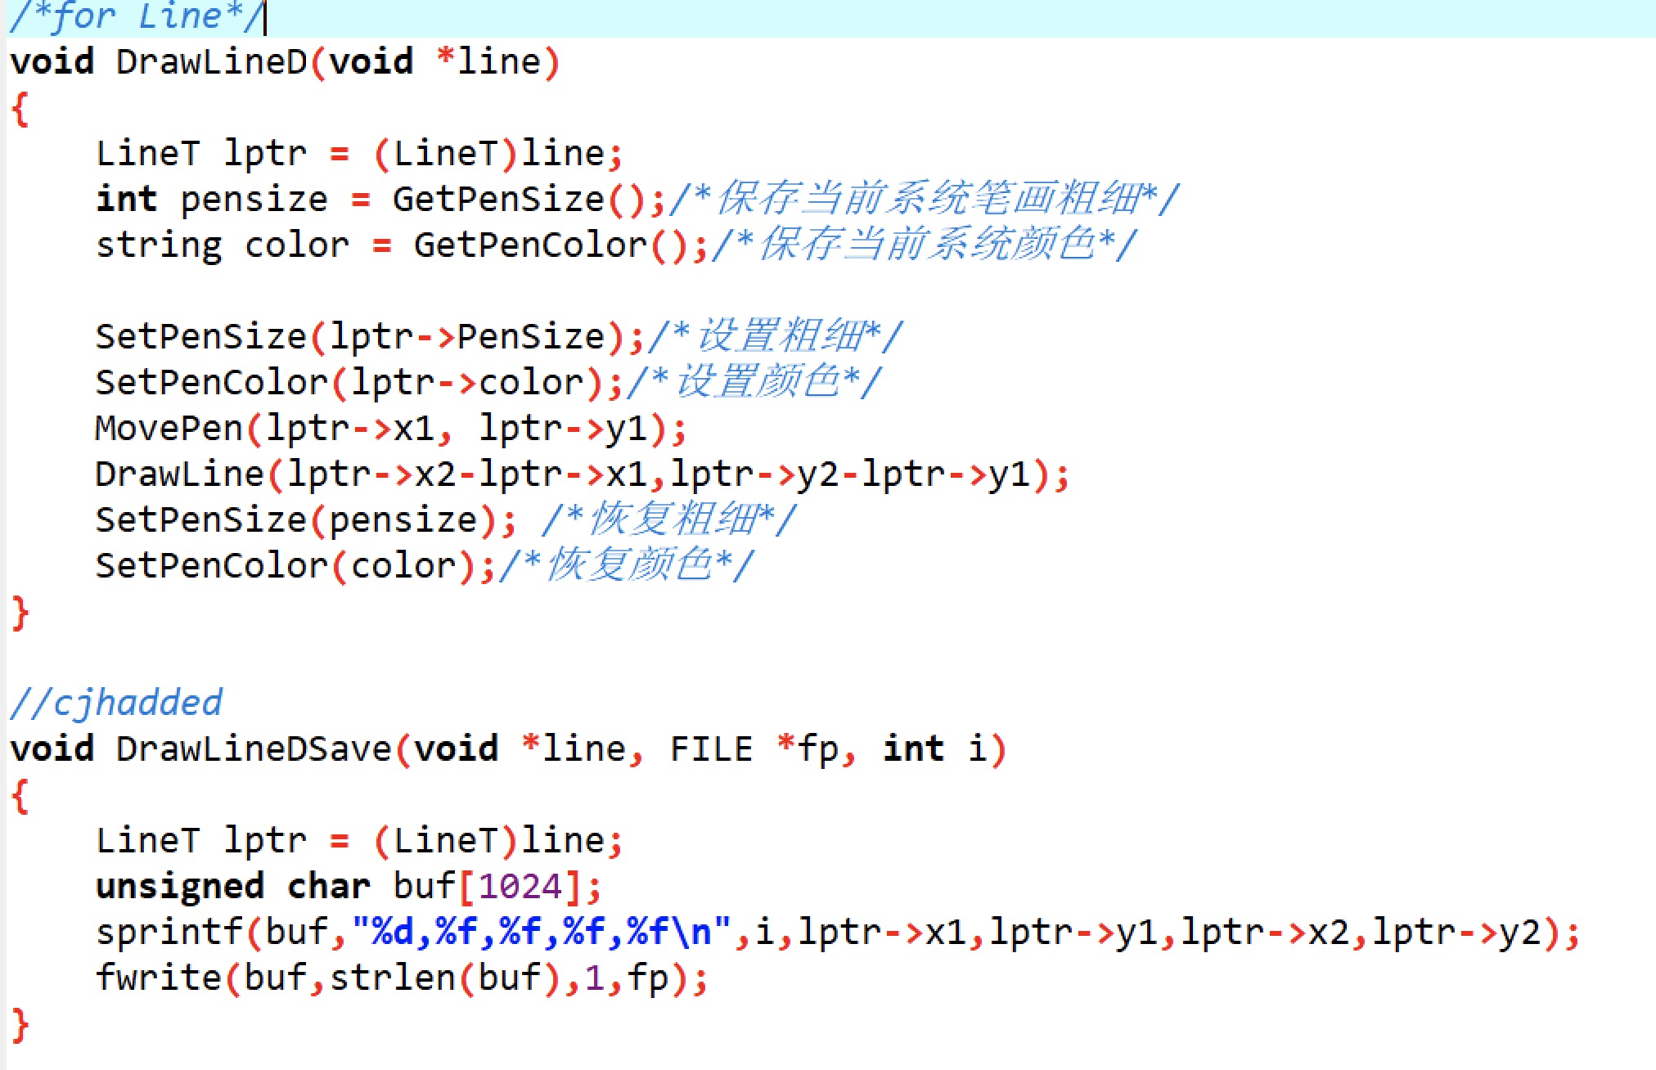
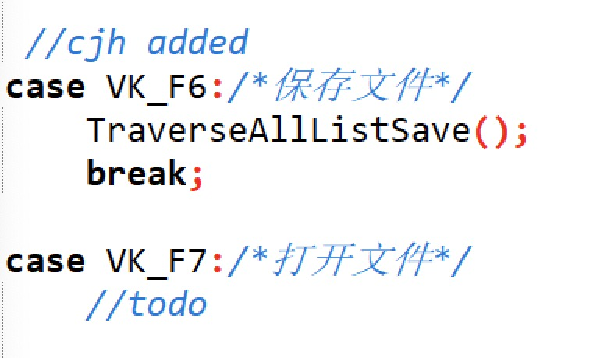
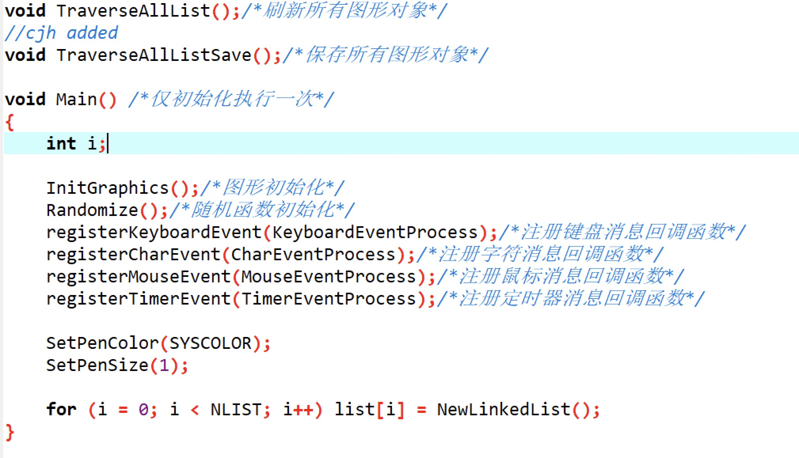
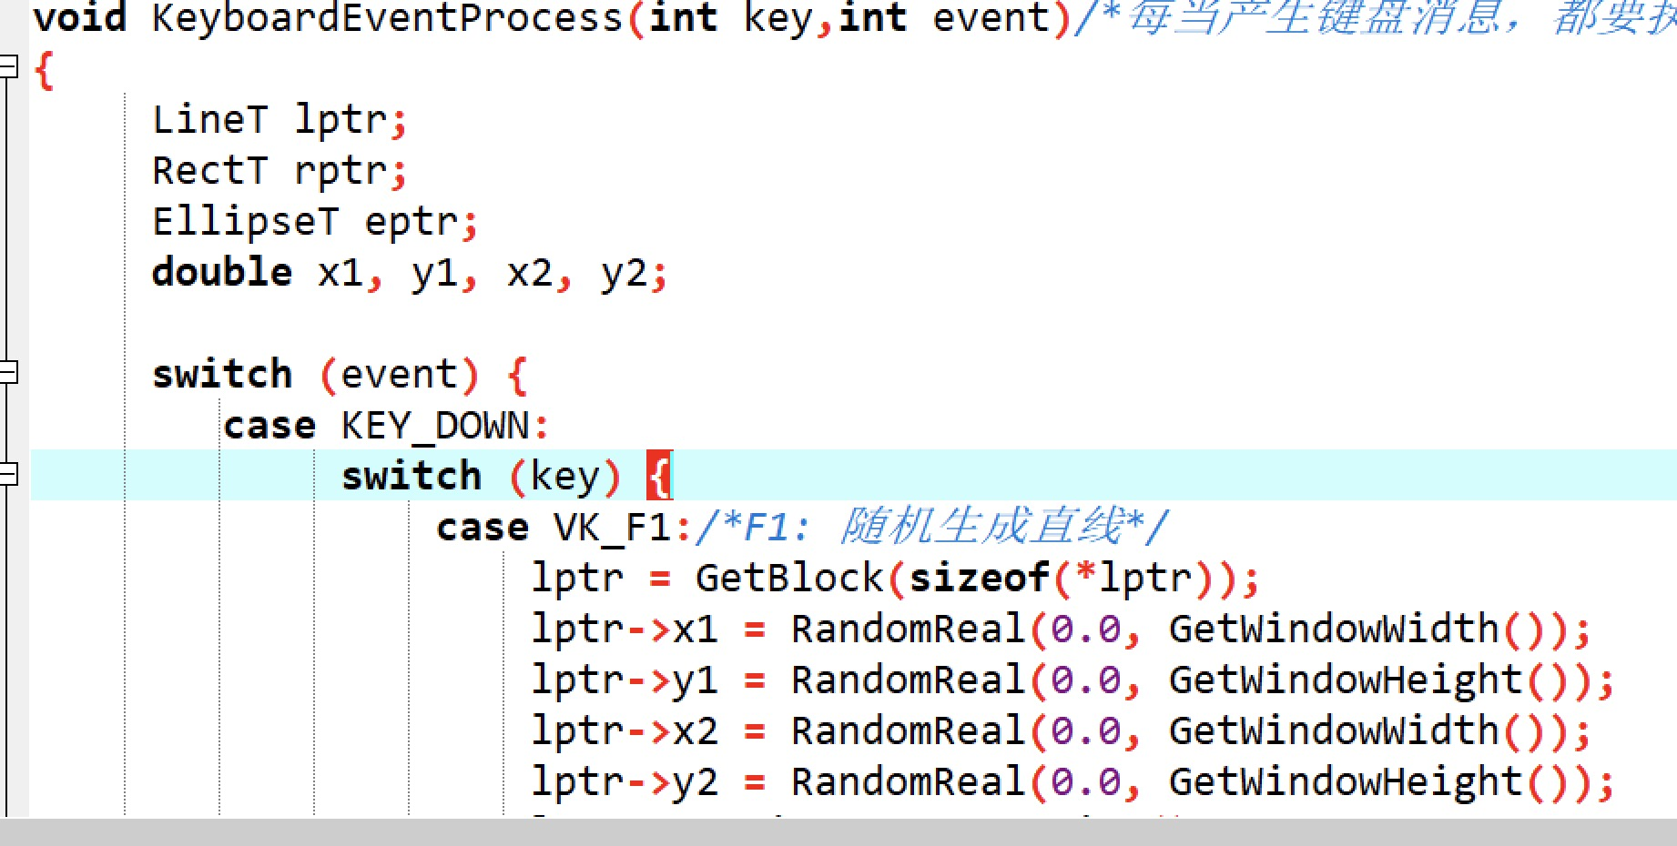
关键函数

Slide 32
3.3 BMP图像文件
例子见ex33
BMP（全称Bitmap）是Window操作系统中的标准图像文件格式
BMP分成两类：设备相关位图（DDB）和设备无关位图（DIB）。
采用位映射存储格式，除图像深度可选以外，不采用其他任何压缩，BMP文件所占用的空间很大。
BMP文件的图像深度，可选1bit、4bit、8bit及24bit。
文件存储时，图像扫描方式按从左到右、从下到上顺序。
BMP格式分成头部和数据部等
头部是描述这幅图片的具体参数的，如宽、高、通道等，占54个字节。
从第55个字节开始，才正式开始图像数据流。55就是所谓的BMP数据偏移量(date offset)。
BMP文件格式是Windows环境中交换与图有关的数据的一种标准，Windows的图形图像软件都支持BMP图像格式。

Slide 33

例：生成BMP图片
见ex33
例：bmp.c
#include <stdio.h>
#include <stdlib.h>
#define w 200
#define h 200
void WriteBMP(char*img,const char* filename);
int main()
{
char img[w*h*3];
char *filename="test.bmp";
int i;
for(i=0; i<w*h*3; i++) img[i]=rand()%256;
WriteBMP(img,filename);
system("test.bmp");
return 0;
}
代码生成一幅宽和高均为200的BMP随机位图
void WriteBMP(char*img,const char* filename)
{
int i=(w*3+3)/4*4;
int bmi[]= {i*h+54,0,54,40,w,h,1|3*8<<16,
0,i*h,0,0,100,0};
FILE *fp = fopen(filename,"wb");
fprintf(fp,"BM");
fwrite(&bmi,52,1,fp);
fwrite(img,1,i*h,fp);
fclose(fp);
}

Slide 34
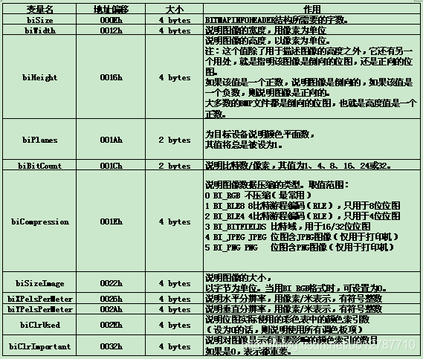
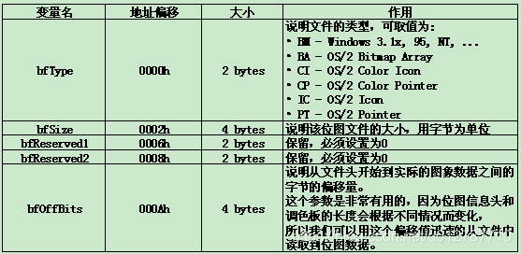
查看图片文件的二进制
位图信息头(40位)
图片文件：bmp
bmp文件头(14位)

Slide 35
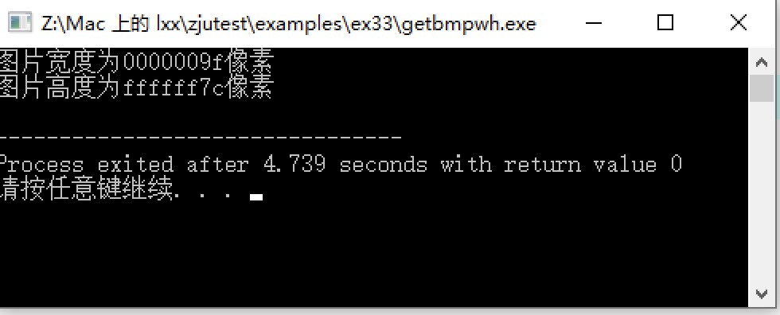
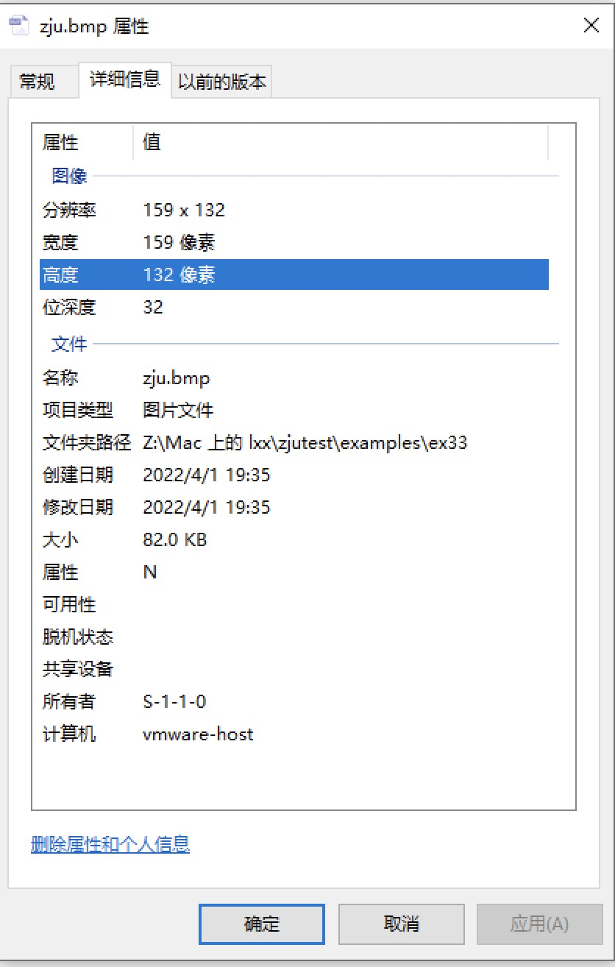
C获取bmp格式图片宽高 getbmpwh.c
见ex33
#include <stdio.h>
int main()
{
unsigned char data[4];
FILE *fp;
fp = fopen("zju.bmp", "rb");
fseek(fp, 0x12, SEEK_SET);
fread(data, 4, 1, fp);
printf("图片宽度为%02x%02x%02x%02x像素\n“
,data[3],data[2],data[1],data[0]);
fseek(fp, 0x16, SEEK_SET);
fread(data, 4, 1, fp);
printf("图片高度为%02x%02x%02x%02x像素\n“
,data[3],data[2],data[1],data[0]);
return 0;
}
运行结果

Slide 36

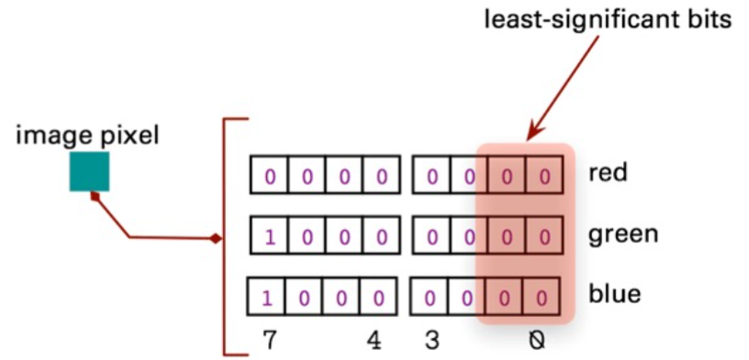
BMP文件压缩
对于BMP文件简易的图片压缩算法：由于BMP文件对图片储存方式为直接存储每个像素的RGB，因此可以通过将最低有效位(LSB, Least Significant Bit) 置零 进行压缩（存储时不存储这些0，读取时将这些0恢复），肉眼很难看出该压缩前后图片的变化。
压缩前
压缩后

Slide 37
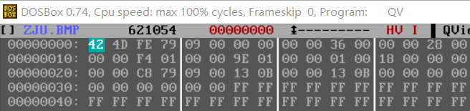
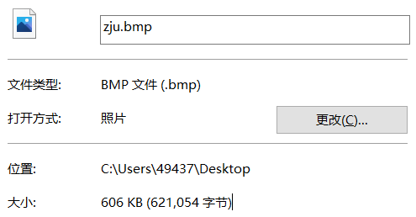
查看图片文件的二进制
例：zju.bmp
500
414
4D即ASCII码BM，表示为Windows文件
FE 79 09 00表示图片大小，Windows文件遵循小端规则：即整数的低位在前，高位在后，故文件大小实际为00 09 79 FE字节，即621054字节
F4 01 00 00表示图像宽度，同样根据小端规则，实际为0x1F4像素，即500像素
9E 01 00 00表示图像高度，即0x19E像素，414像素

Slide 38
本章总结
文件的基本概念
文本文件和二进制文件、文件缓冲系统
文件结构，文件指针，自定义类型
文件的打开与关闭、文件处理实现过程
文件读写二进制形式
文件读写操作与常用文件操作函数
文件高级应用
位运算&信息加密
矢量图形的表示
图像文件的处理
音乐文件的处理
信息数据文件

